Slide 1
8. 顔情報処理 （顔検出、顔ランドマーク、感情認識、顔認識）
（ディープラーニング，Python を使用）
（全１５回）
https://www.kkaneko.jp/ai/ae/index.html
金子邦彦

Slide 2
①顔情報処理の基本的な概念の理解
②テクノロジーの理解
③実用的なスキルの獲得

Slide 3
アウトライン
イントロダクション
顔情報処理の概要
ディープラーニングによる顔検出
顔ランドマーク
ディープラーニングによる顔認識
ディープラーニングによる感情認識その他

Slide 4
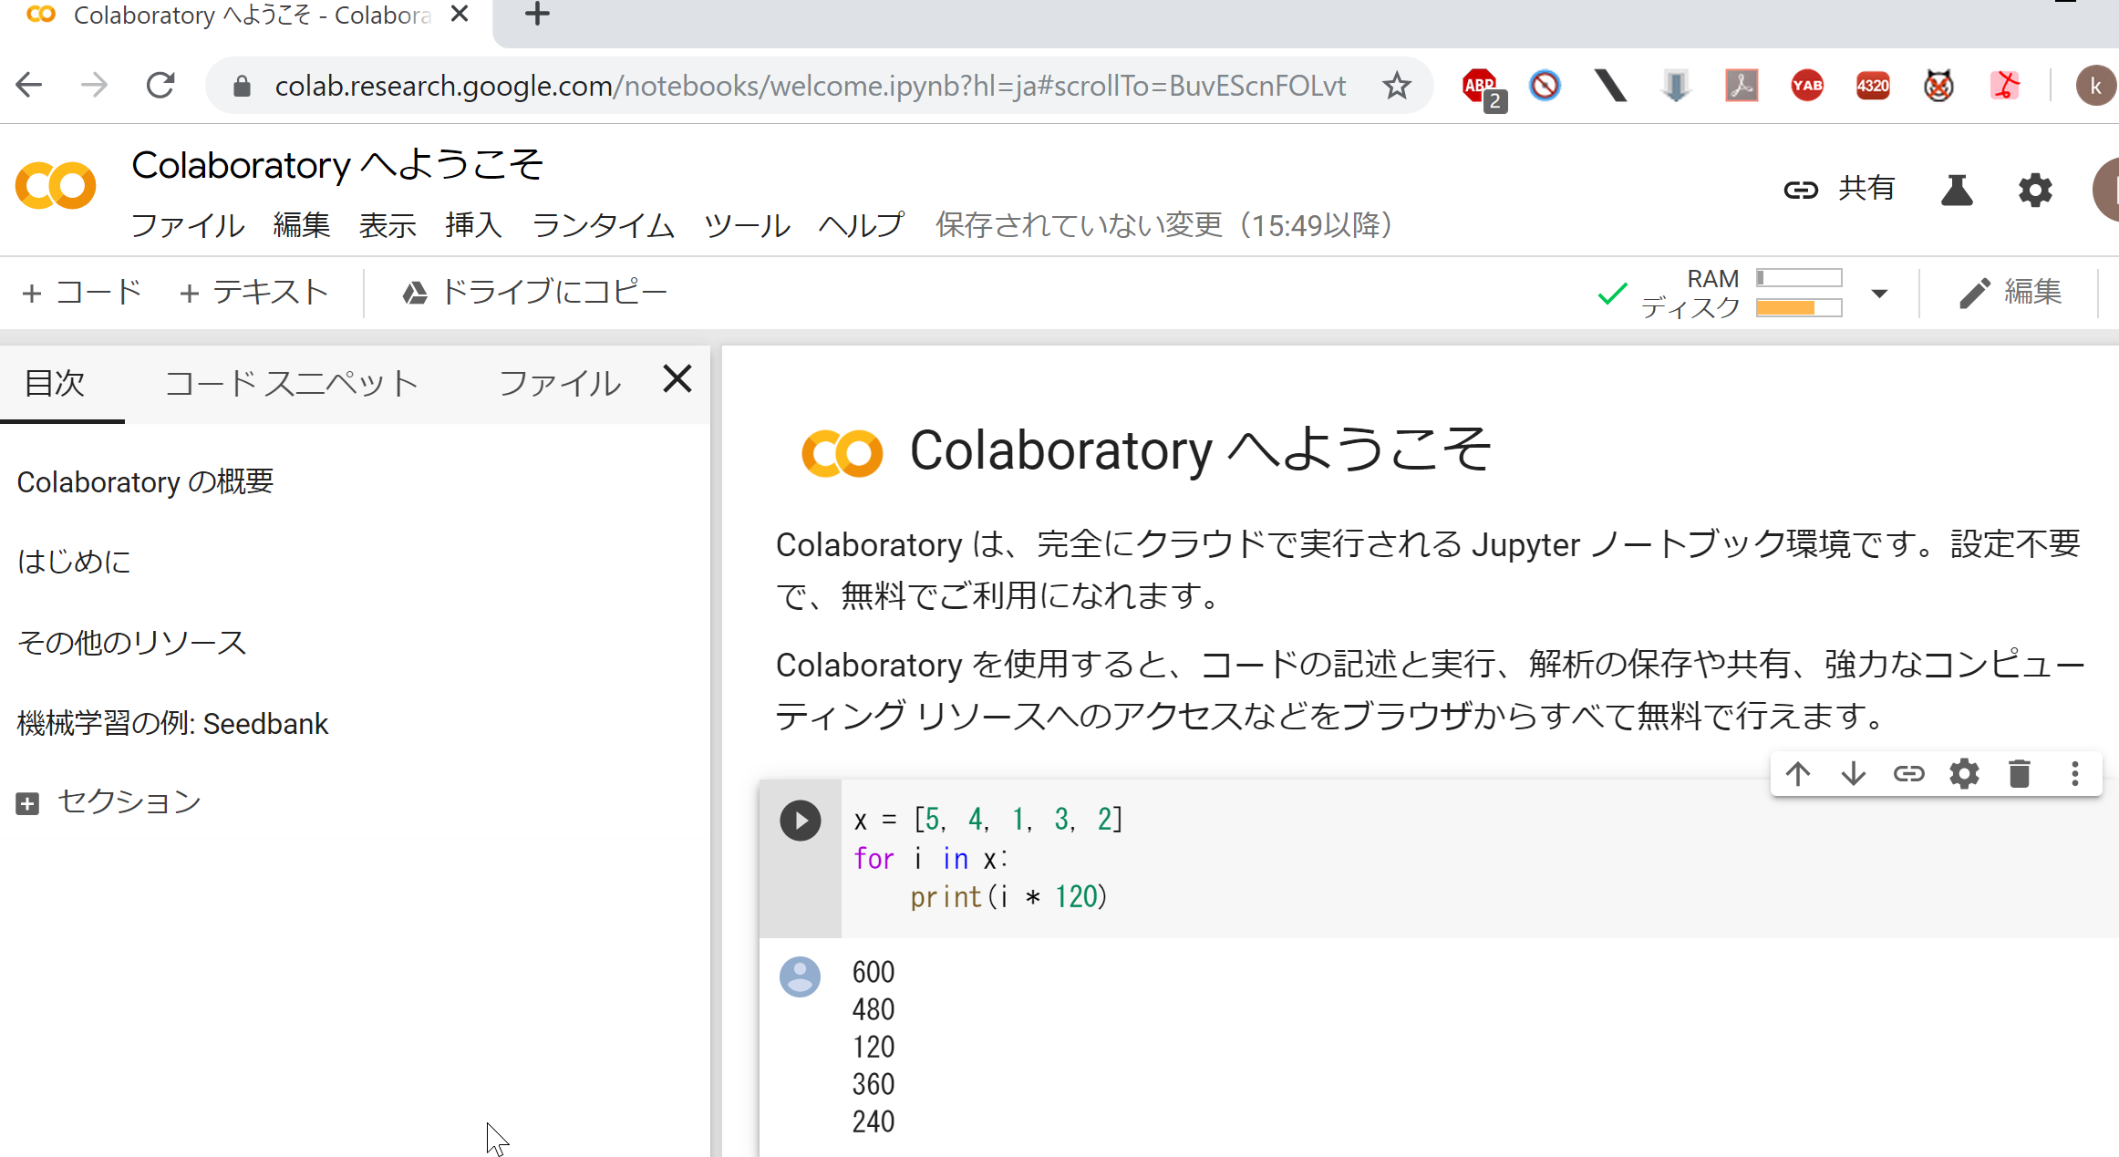
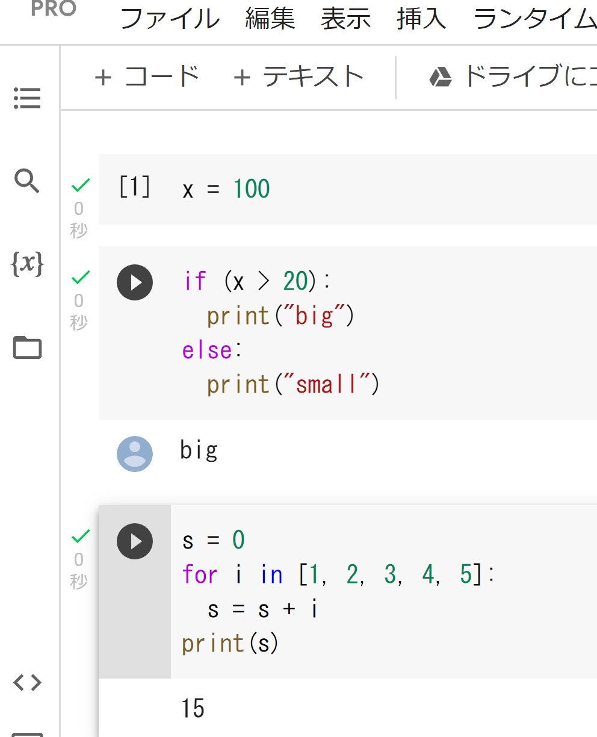
Google Colaboratory
URL: https://colab.research.google.com/
オンラインで動く
Python のノートブックの機能を持つ
Python や種々の機能がインストール済み
本格的な利用には，Google アカウントが必要

Slide 5
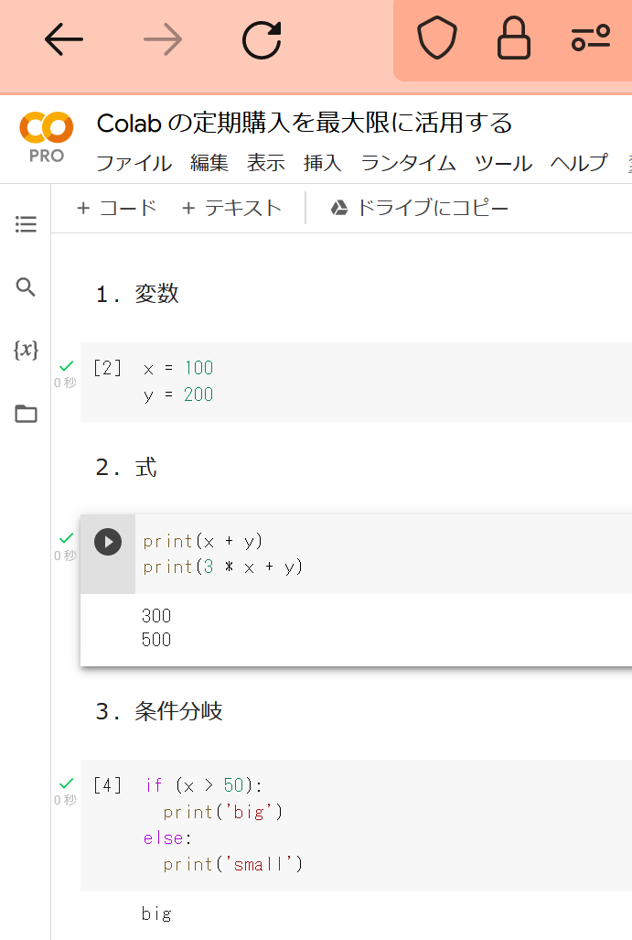
Google Colaboratory の全体画面
メニュー
メニュー
（目次，検索と置換，変数，ファイル）
コードセル，テキストセルの追加
コードセル，
テキストセルの
並び
Web ブラウザの画面

Slide 6
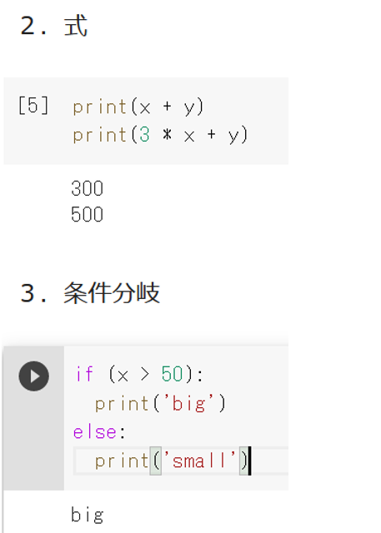
Google Colaboratory のノートブック
コードセル，テキストセルの２種類
コードセル： Python プログラム，コマンド，実行結果
テキストセル：説明文，図
テキストセル
コードセル
テキストセル
コードセル

Slide 7
8-1. イントロダクション

Slide 8
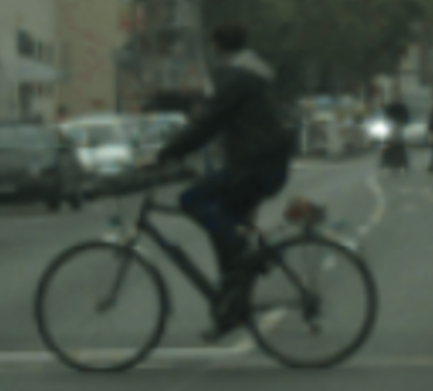
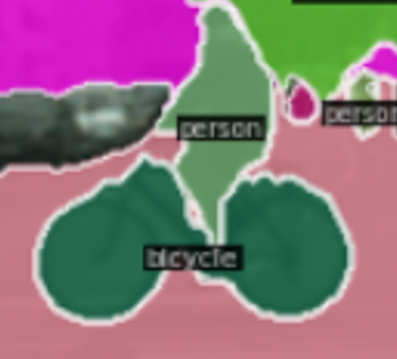
画像理解の主な種類
① 画像分類
「何があるか」を理解
② 物体検出
場所と大きさも理解
③ セグメンテーション
画素単位で理解
person
bicycle
person
bicycle

Slide 9
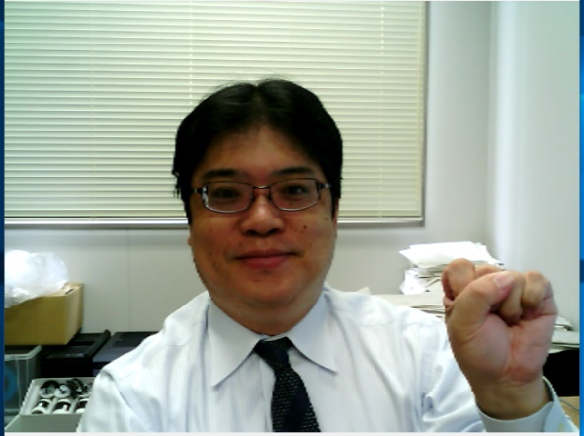
① 画像分類
画像分類の結果は，ラベルと確率
※ ５つの候補 (top 5) が表示されている
Notes:
画像分類は，画像に対して，ラベルとその確率を得ることです．
ラベルというのは，画像分類した結果の，画像の種類を表すキーワードのことです．
このラベルと確率を精度よく自動で求めるために，人工知能を使うことができます．

Slide 10
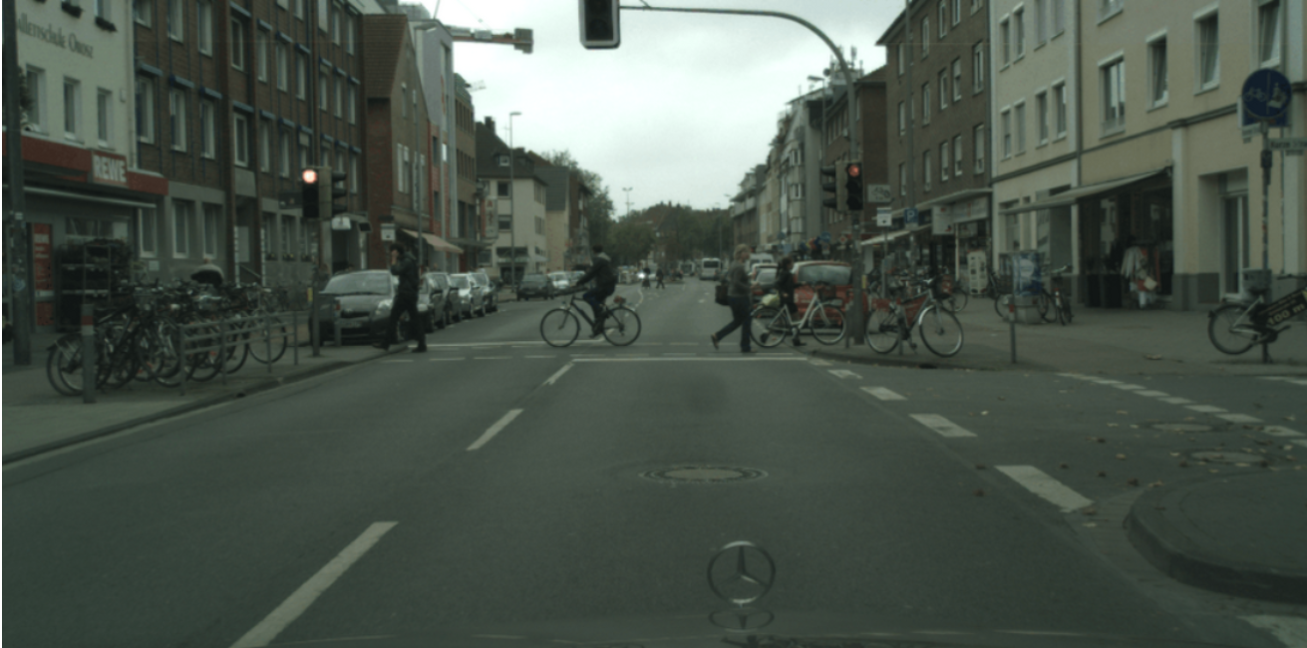
② 物体検出
car
person
bicycle
バウンディングボックス，
ラベルを得る
バウンディングボックスは，
物体を囲む最小のボックス（四角形）

Slide 11
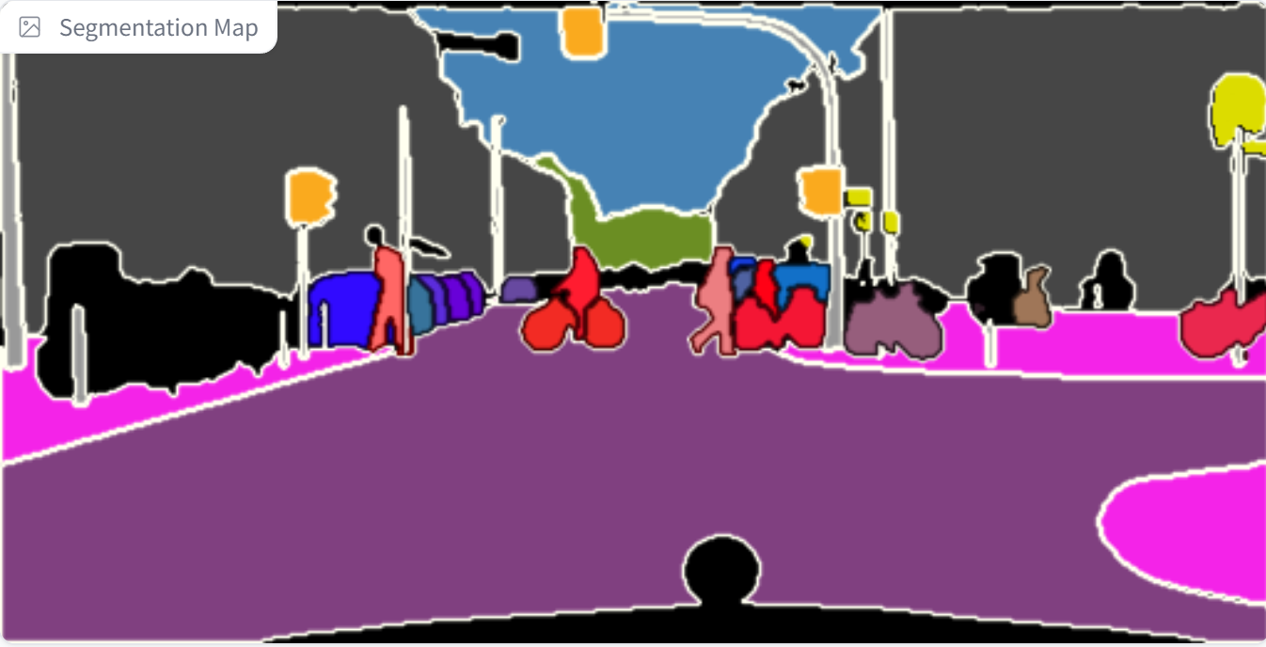
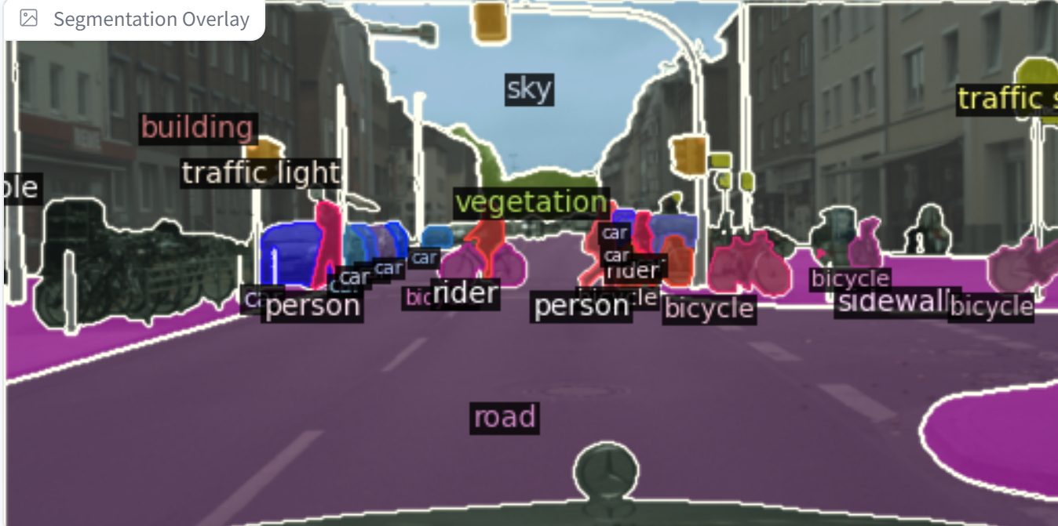
③ セグメンテーション
物体の形を画素単位で抜き出し
ラベルを得ることもできる
Notes:
画像分類の例
画像に対して，いくつかのラベル，
それぞれのラベルに対しての確率が得られています．
例えば，この結果を見ると，この画像，ラベルが lab_coat である確率が，約 0.98 のように結果が得られています．
このように，１枚の画像に対して，複数のラベルとそれぞれの確率を得ること．
それが画像分類です．
画像分類は，画像を扱う他の人工知能，例えば，物体検出などの基礎になっています．
画像分類の説明は以上です．
視聴ありがとうございました．

Slide 12
人工知能
知的なITシステム
機械学習
知的なITシステム
データから学習し、知的能力を向上
ディープラーニング
データから学習し、複雑なタスクを実行。多層のニューラルネットワークを使用

Slide 13
ニューロンとニューラルネットワーク
ニューロンは、ニューラルネットワークの基本的な構成要素
一つ一つのニューロンは、データの受け取り、処理、伝達を行う
ニューラルネットワークは、これらのニューロンが多数組み合わさったもの
ニューロン
ニューロン
ニューロン
ニューロン間の結合
ニューロン間の結合
入力データ
出力データ
Notes:
良好な学習能力をもち，機械学習が脚光をあびるきっかけにも
機械学習を勉強するとき，ニューラルネットワークは良い手段と考える
機械学習では，ニューラルネットワークを使う場合もあれば，ニューラルネットワークではない他のものもある（あとで詳しく）

Slide 14
ディープラーニング
ディープラーニングに「ディープ」とついているのは、多層のニューラルネットワークを使用するため
層の数が少ない
層の数が多い（ディープ）

Slide 15
教師あり学習と教師なし学習
教師あり学習
訓練データには、入力データ（x）、それに対応する正解（y）が含まれる
例：手書き文字 (x) とその認識結果 (y)
教師なし学習
訓練データに正解（y）が含まれない．入力データ（x）のみが使用される
※ 教師あり学習と教師なし学習の両方の混在させる「半教師あり学習」もある

Slide 16
8-2. 顔情報処理の概要

Slide 17
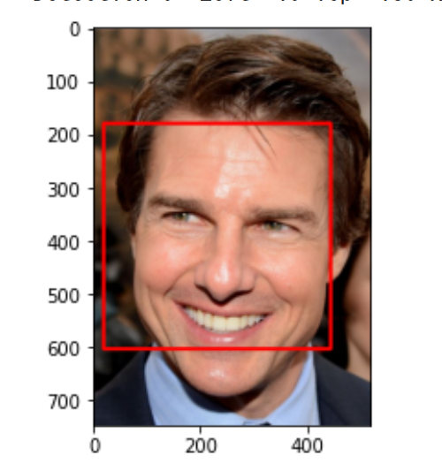
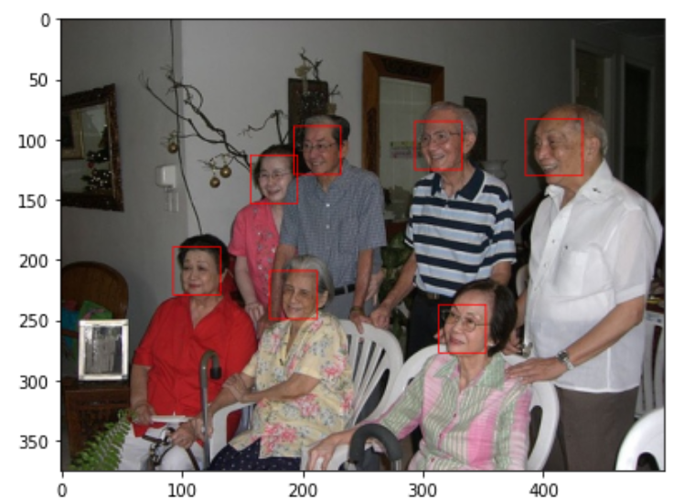
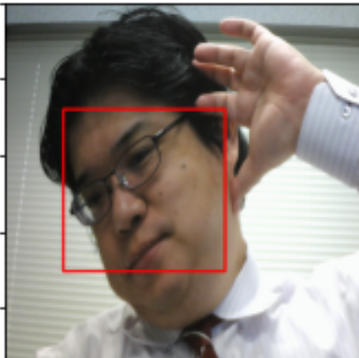
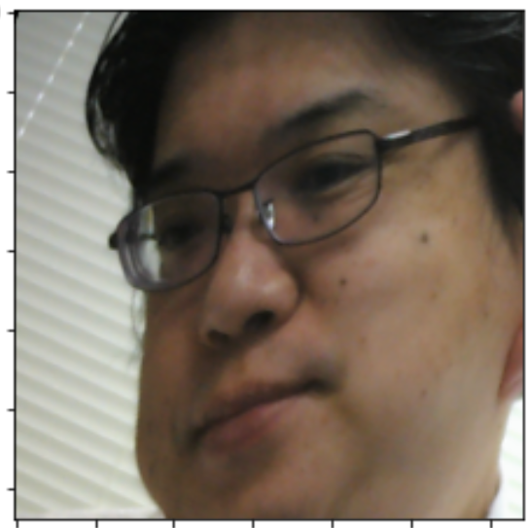
顔情報処理のバリエーション①
顔検出
物体検出と同様に顔を検出
顔のアラインメント
顔の向き，大きさをそろえる

Slide 18
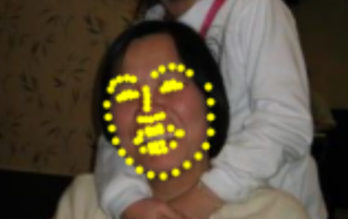
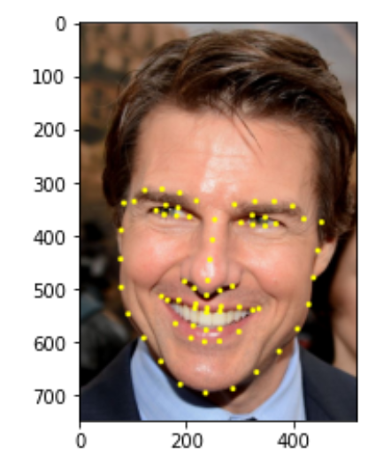
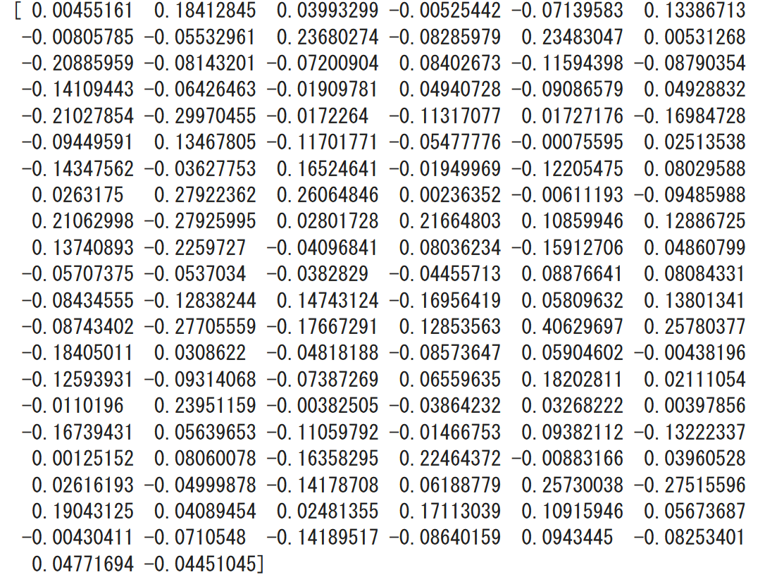
顔情報処理のバリエーション②
顔ランドマーク
顔の重要な特徴点（目、鼻、口など）の位置を示すポイント
顔の数値化
顔の特徴を数値化したもの．数値は複数になる．顔による本人確認や、顔認識に使用

Slide 19
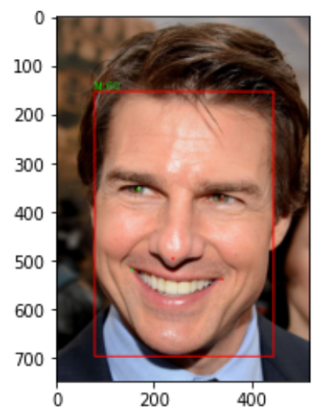
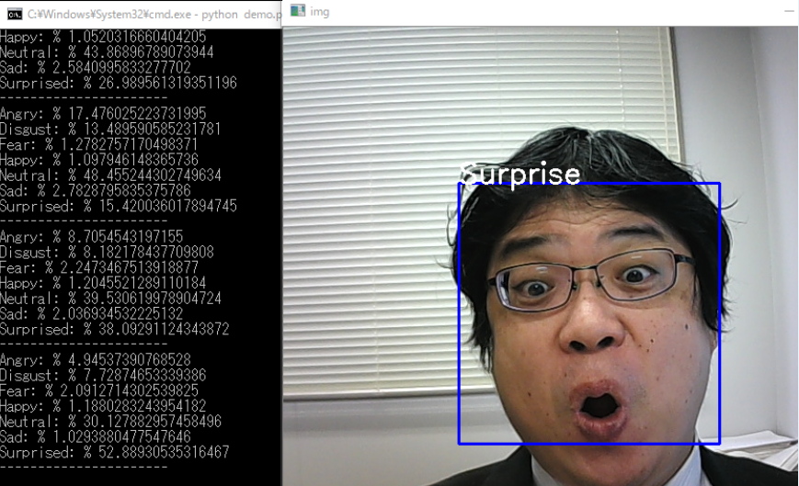
顔情報処理のバリエーション③
性別、年齢の推定
表情の推定
https://github.com/ezgiakcora/Facial-Expression-Keras で公開されている成果物を利用

Slide 20
顔情報処理のバリエーション
顔検出
顔のアラインメント
顔ランドマーク
顔の数値化：顔による本人確認や顔認識の基礎
性別、年齢の推定
表情の推定
その他

Slide 21
演習１
オンラインデモによる
顔検出の体験
【トピックス】
顔検出

Slide 22
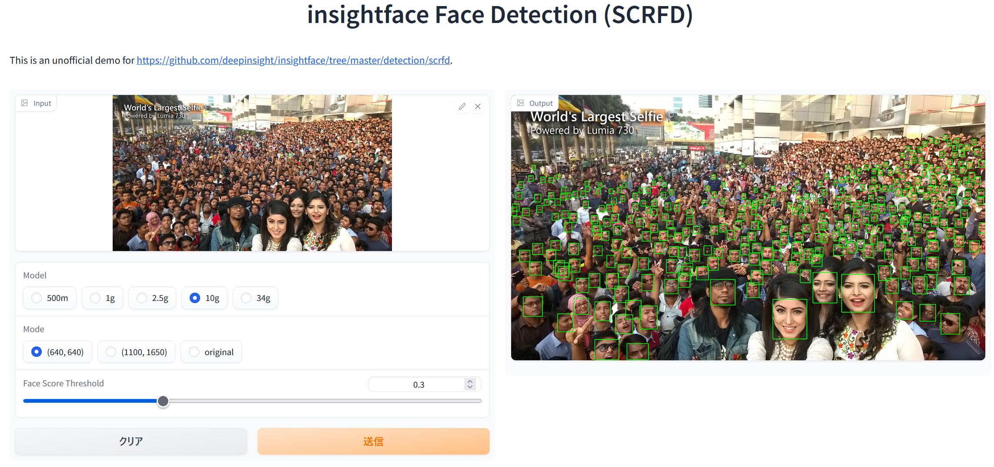
① 次のデモページを開く
https://huggingface.co/spaces/hysts/insightface-SCRFD
オンラインサービスであり、混雑時などは動かない場合がある。授業中で動かなかった場合には、後日試してほしい
② 下の画像をクリック。画像をアップロードすることもできる。
③ 「送信」 をクリック。結果を確認。

Slide 23
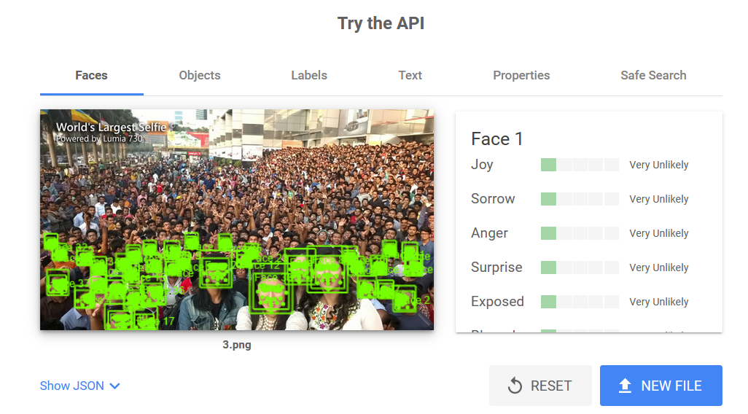
自習１
まず、自分で顔画像のファイルを準備する
前ページで説明したデモページを使い、アップロードして顔検出を試してみる
https://huggingface.co/spaces/hysts/insightface-SCRFD
自習２
まず、自分で顔画像のファイルを準備する
次のデモページを使う
「Drag image file here of Browse from your computer」をクリック。画像をアップロードして、表情の推定を試してみる
そのとき、「私はロボットではありません」と表示されたらチェック
https://cloud.google.com/vision/docs/drag-and-drop?hl=ja

Slide 24
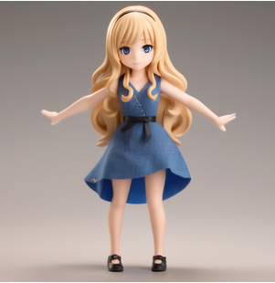
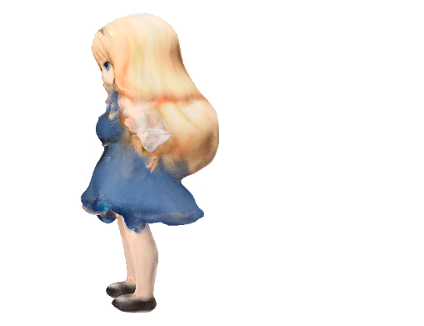
自習３
次の Google Colaboratory で、画像の３次元化を試してみる。１つの画像を、ディープラーニングにより３次元化している。
https://colab.research.google.com/drive/1sLpYmmLS209-e5eHgcuqdryFRRO6ZhFS?usp=sharing
自分で画像を準備し、アップロードして実行してみることもできる

Slide 25
顔情報処理の重要性
多岐にわたる分野で重要な役割を果たしている
セキュリティと監視
顔認証システム
パーソナライズされたサービス
感情認識
その他

Slide 26
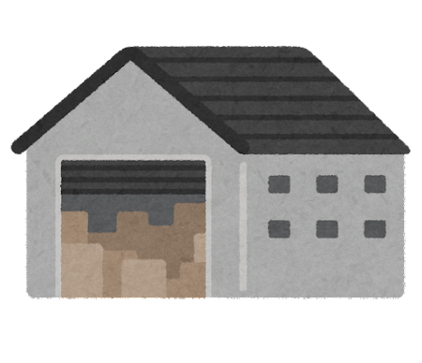
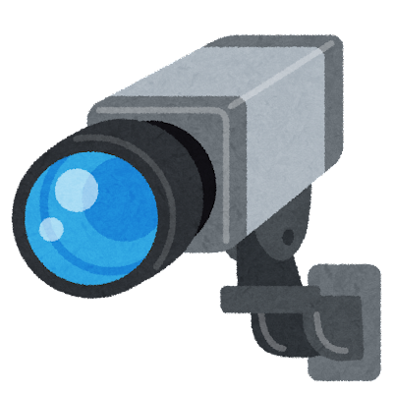
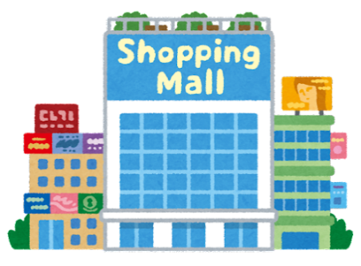
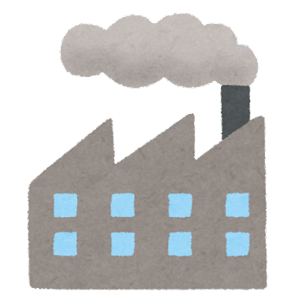
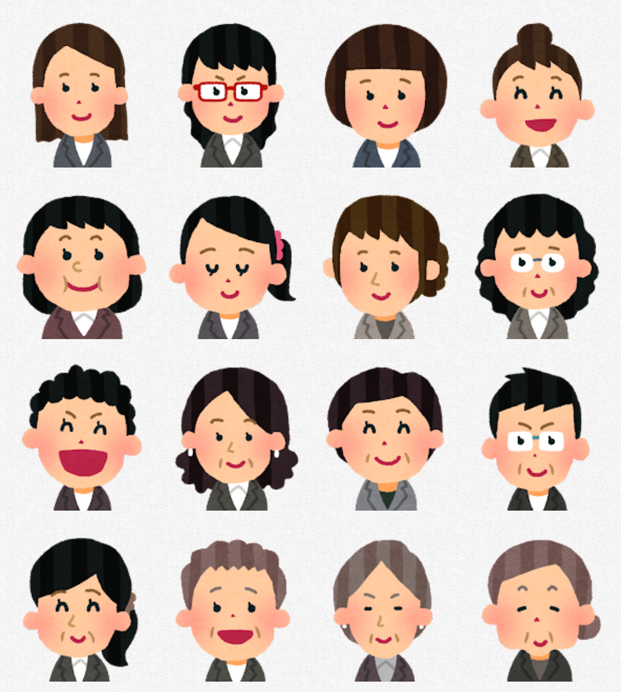
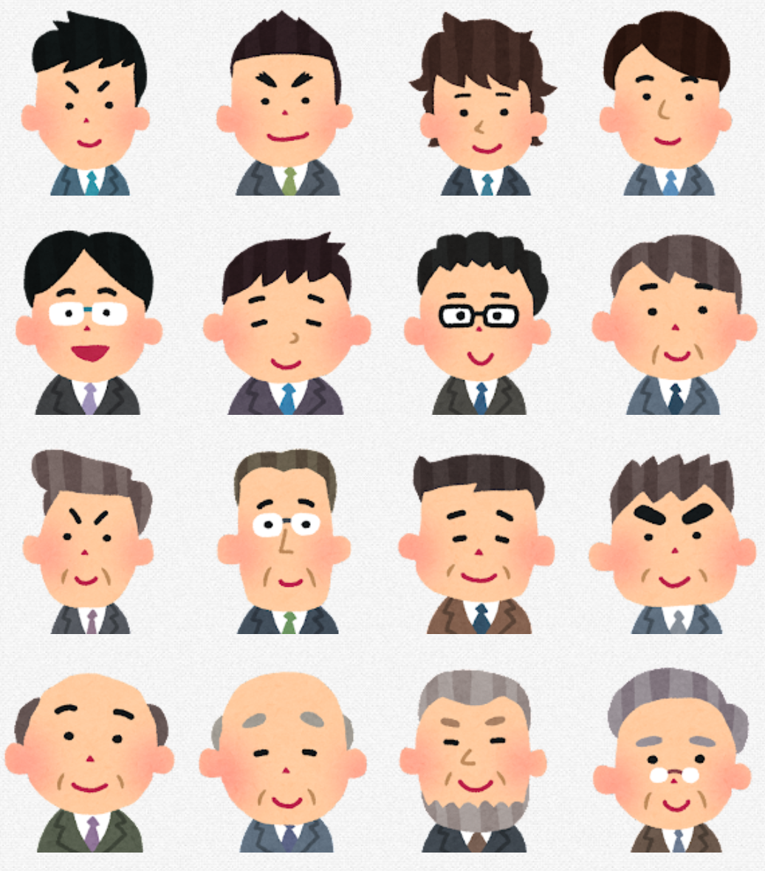
セキュリティと監視
公共の場での監視、身元確認や不審者の追跡

Slide 27
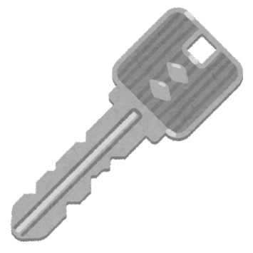
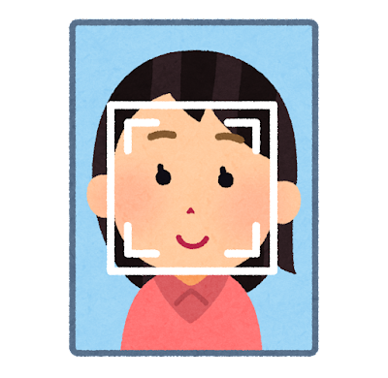
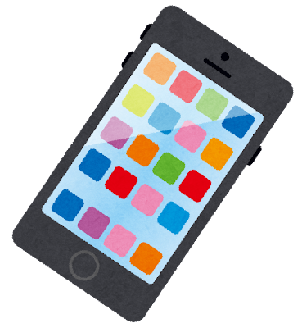
顔認証システム
スマートフォンやパソコンでの顔によるロック解除機能

Slide 28
顔情報処理の歴史
誕生（1960年代）
顔認識システムの誕生
進化（1980年代）
顔認識アルゴリズム（Eigenfaces など）
ディープラーニングの登場（2010年代）
精度の向上、応用の広がり（群衆のカウント、マスク有り顔の処理、顔画像からの３次元顔生成などさまざまな応用）

Slide 29
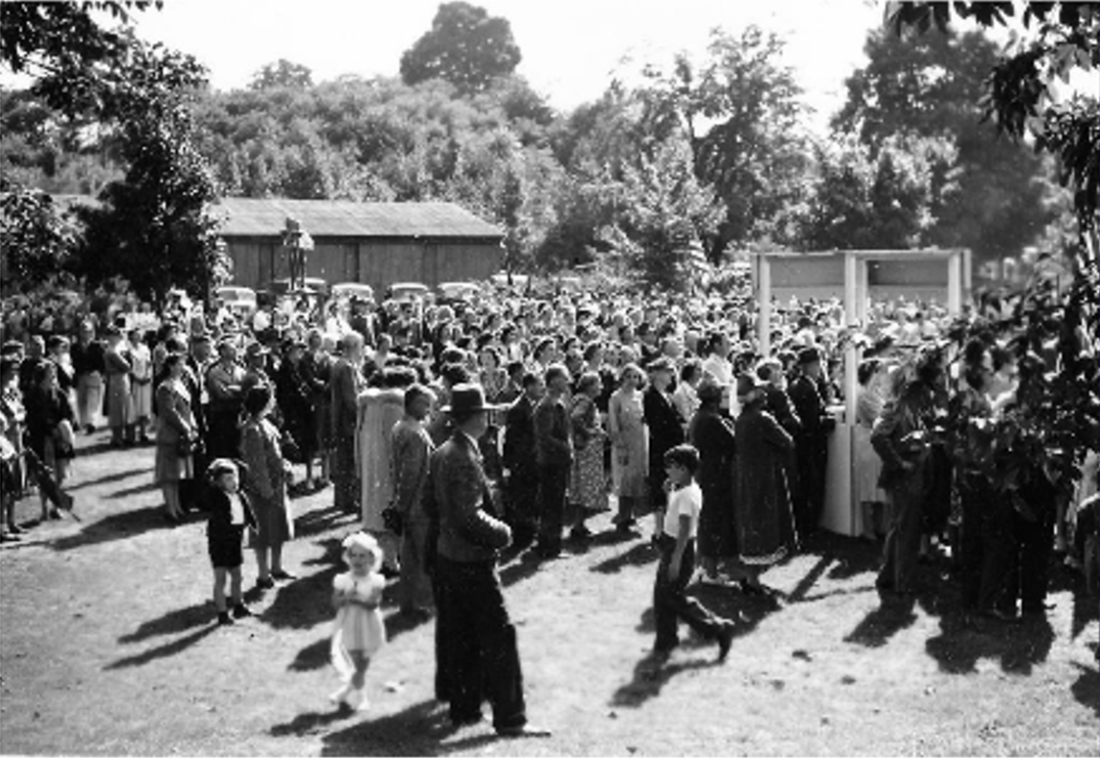
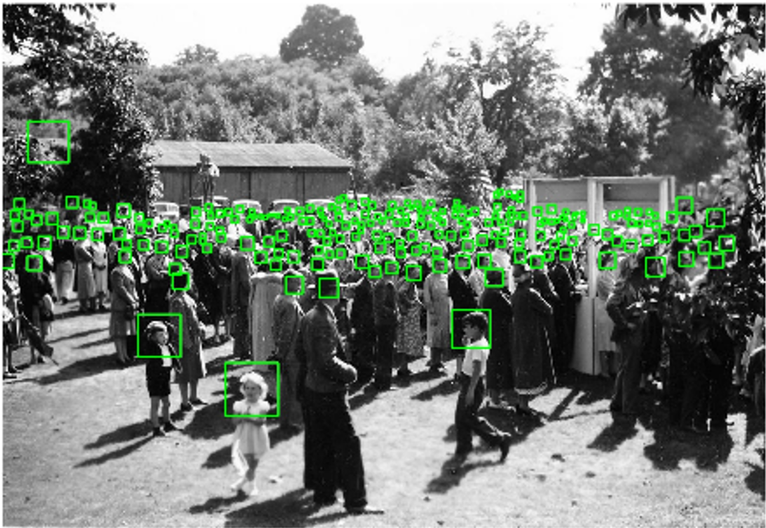
群衆のカウント
群衆のカウント（画像内の人数を数える）
監視等に役立つ．
元画像
FIDTM 法による群衆のカウント
FIDTM 法（2021年発表）は，
それ以前の手法よりも，さまざま
な大きさの顔を精度よく検出
できるとされている

Slide 30
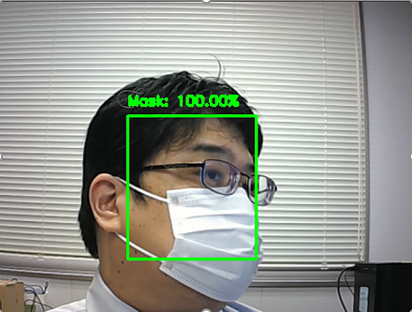
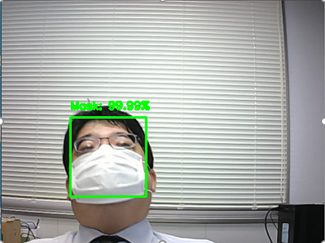
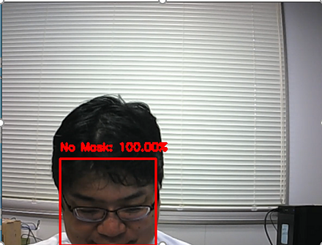
マスク有りの顔，マスク無しの顔検出
Chandrika Deb の顔マスク検出法では，次を同時に実行
顔検出
マスク有りの顔とマスク無しの顔の画像分類
マスク有りの顔検出
マスク無しの顔検出
訓練データ：顔のデータセット（マスク有り: 2165 枚，マスク無し 1930 枚）

Slide 31
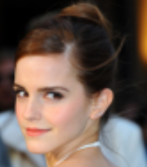
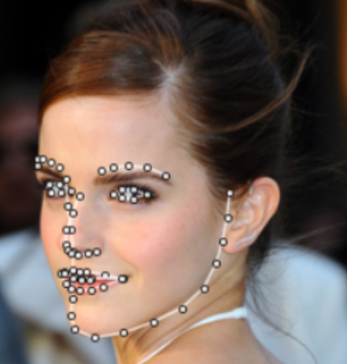
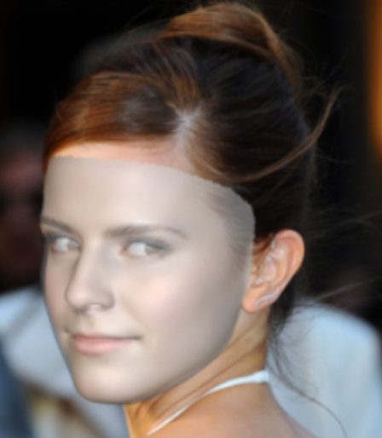
顔写真からの３次元再構成
3DFFA 法（2022年発表）
元画像から，３次元の顔を生成（３次元再構成）
顔検出，顔ランドマーク（顔の目印となるポイント）の検出ののち，顔ランドマークに顔の３次元モデルをあてはめる
元画像
顔ランドマーク
３次元再構成

Slide 32
Face aging
元の顔画像から，さまざまな年齢の顔画像を生成
Ali Elmahmudi, H. Ugail,
A framework for facial age progression and regression using exemplar face templates, 2020.

Slide 33
ここまでのまとめ
顔情報処理のバリエーション
顔検出：物体検出の一環として顔を特定
顔のアラインメント：顔の向きや大きさの調整
顔ランドマーク：目、鼻、口などの重要な特徴点の位置
顔の数値化：顔特徴の数値化による本人確認、顔認識
性別、年齢の推定
表情の推定
顔情報処理の重要性
セキュリティと監視
個人認証システム
パーソナライズされたサービス
感情認識

Slide 34
8-3. ディープラーニングによる顔検出

Slide 36
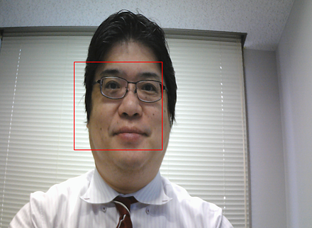
顔検出
顔検出は、画像内で顔と思われる領域を特定
顔の特徴（目、鼻、口など）を識別し、それらが集まる領域を顔と判断。

Slide 37
ディープラーニングによる顔検出の仕組み
ニューラルネットワークを使用
畳み込みニューラルネットワーク（CNN）が広く用いられている。
大量の画像データからの学習
学習のあと、新しい画像に適用して顔検出を行う

Slide 38
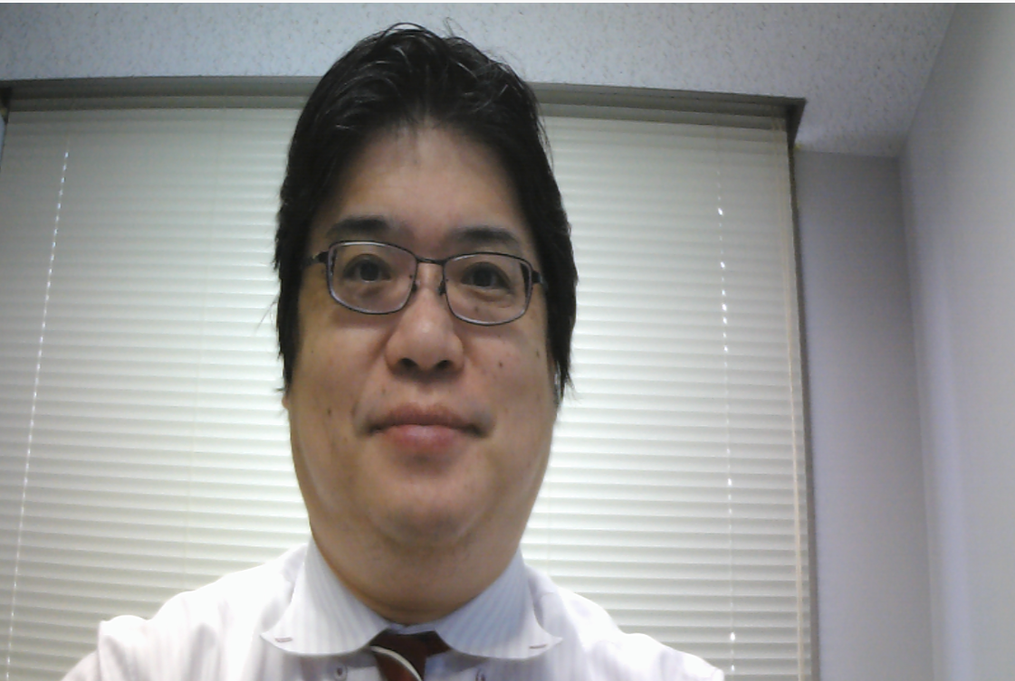
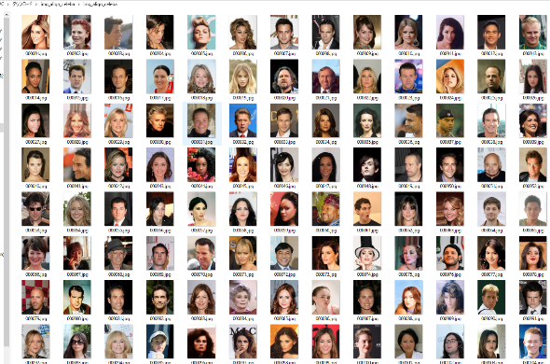
顔検出での訓練データ
データ
（入力）
顔検出結果
AI
顔画像と
バウンディングボックス
訓練データ
顔画像の例

Slide 39
顔検出の難しさ
照明のバリエーション
さまざまな顔の向き
顔の個性
表情
付属物（例：メガネ、帽子）
ディープラーニングにより、マスクあり顔でも高い精度で検出できるようになってきた

Slide 40
演習２
マスク有り顔と、マスクなし顔の検出
【トピックス】
顔検出
マスク有り顔と、マスクなし顔
Google Colaboratory

Slide 41
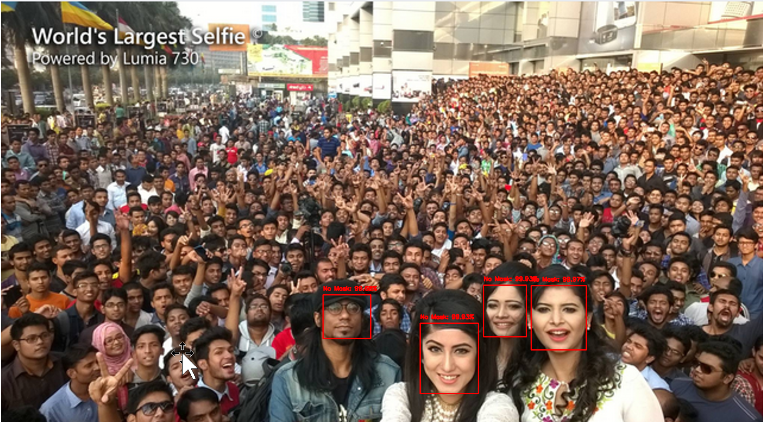
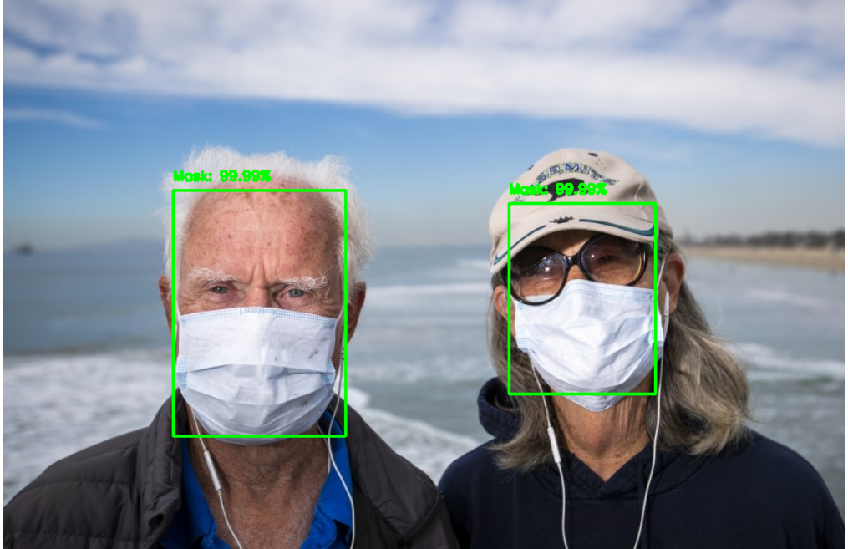
① Google Colaboratory のページを開く
https://colab.research.google.com/drive/1iYEI9O_cxWw4VyyafaYB4ne6CNdNJYeS?usp=sharing
② マスク有り顔、マスクなし顔の顔検出のプログラムや説明や実行結果が掲載されている
このページでは、顔画像を用いた学習も行う。自分で準備した画像で試すことも可能。
学習で用いた顔画像の顔のサイズにより、
大きい顔のみが検出されている

Slide 42
自習４
まず、自分で顔画像のファイルを準備する
前ページで説明したデモページを使う
このとき、このページに書いている注意事項をよく読んでください。ランタイムのタイプを「T4 GPU」に設定することを説明しています。
メニューの「ランタイム」で「すべてのセルを実行」
コードセルが上から順に実行されるので確認
「５．画像のアップロード」のセルの実行が始まったら、画像をアップロードして顔検出を試してみる
https://colab.research.google.com/drive/1iYEI9O_cxWw4VyyafaYB4ne6CNdNJYeS?usp=sharing

Slide 43
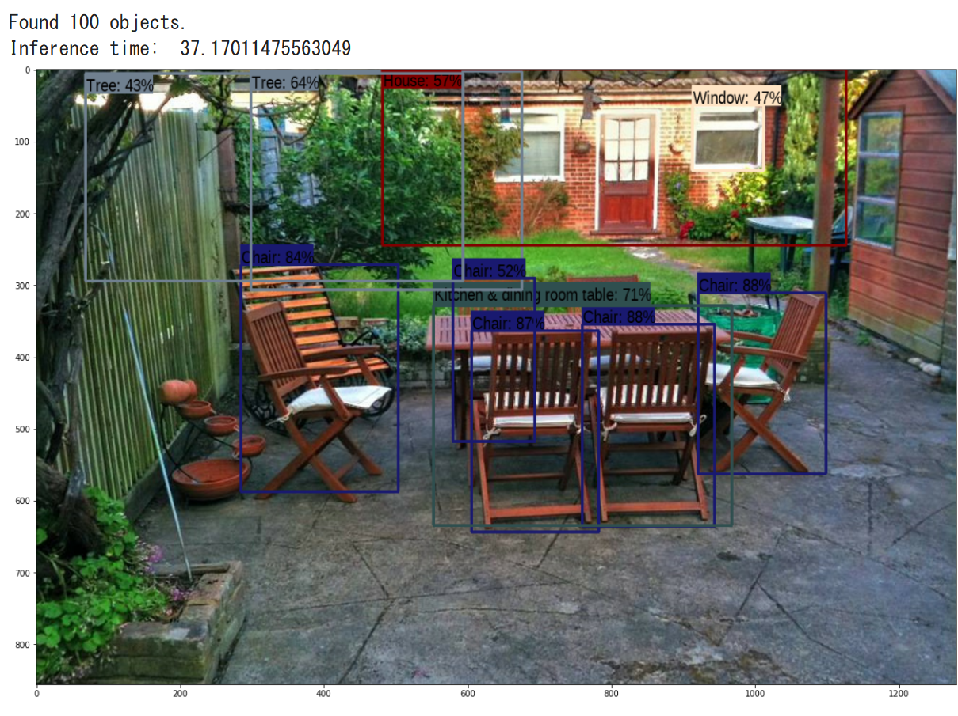
顔検出と物体検出
顔検出
物体検出

Slide 44
顔検出と物体検出
顔検出 | 物体検出
顔のみの検出 | さまざまな種類の物体を検出
顔の位置とサイズを識別 | 物体の種類、位置、サイズを識別
特徴抽出の対象は、顔の重要な特徴点である顔ランドマーク | 特徴抽出の対象は、形状、色、テクスチャなどさまざま（多様な物体を検出するため）
代表手法: RetinaFace, MTCNN | 代表手法：YOLO

Slide 45
8-4. 顔ランドマーク

Slide 46
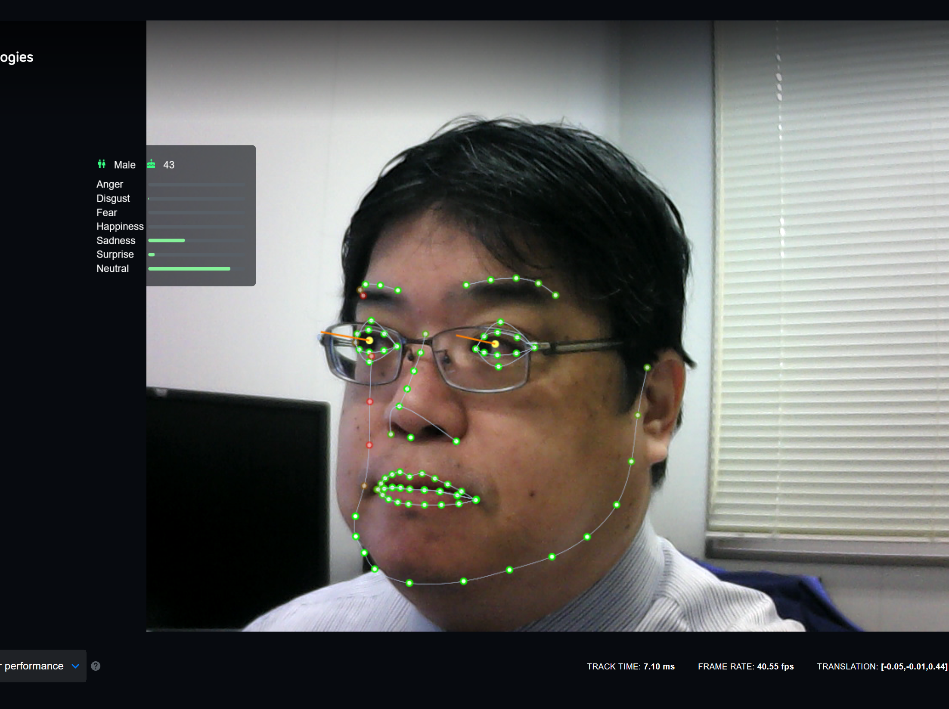
https://visagetechnologies.com/demo/

Slide 47
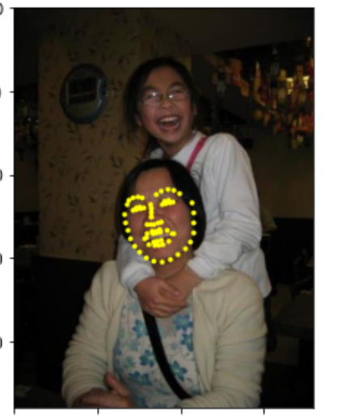
顔ランドマーク
顔ランドマーク
顔の重要な特徴点（目、鼻、口など）の位置を示すポイント
【用途】
顔の表情
顔の向き
顔識別 など

Slide 48
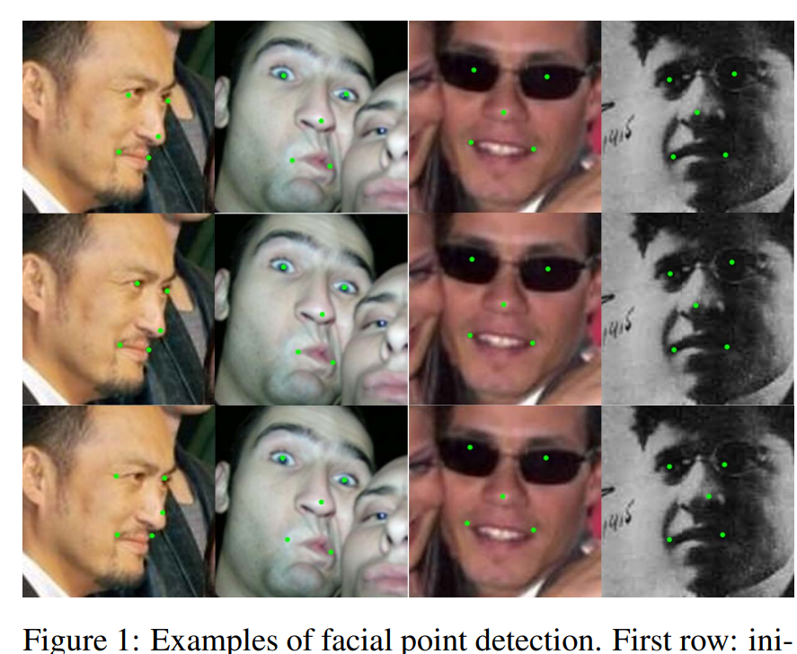
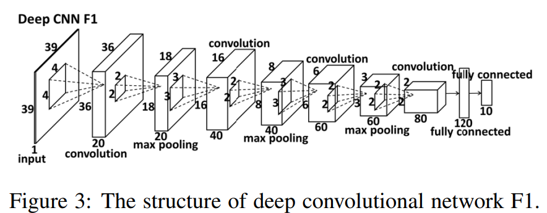
顔ランドマークの検出
畳み込みニューラルネットワークによる顔ランドマークの検出は 2013年に登場
畳み込みニューラルネットワーク
を使用
Yi Sun, Xiaogang Wang, Xiaoou Tang
Deep Convolutional Network Cascade for Facial Point Detection, 2013

Slide 49
６８ランドマーク
顔の 68個のランドマーク。目、眉毛、鼻、口、顔の輪郭など
https://www.researchgate.net/figure/dentification-of-facial-landmarks-using-Dlib-a-Facial-landmarks-b-The-position-and_fig2_343699139

Slide 50
8-5. ディープラーニングによる顔認識

Slide 51
顔認識
顔認識は、画像または動画から人の顔を認識
比較
データベース
データベース内の顔との比較により、人物を特定

Slide 52
顔の数値化
顔の数値化は，複数の数値（ふつう１００以上）の組み合わせ
顔画像から，顔ランドマークを求め，顔を数値化する
顔検出，
顔ランドマーク
数値化

Slide 53
同一人物かの判定（顔の数値を利用）
２つの別の写真あるいは動画を照合し，同一人物であるかを判定する
比較
（距離計算）
顔の数値
顔の数値
同一人物である
または
同一人物でない

Slide 54
顔認識（顔の数値を利用）
精度の向上のため，
同一人物の
多数の写真と比較
顔の
数値
顔の
数値
比較
（距離計算）
顔の
数値
顔の
数値
本人である
または
本人でない

Slide 55
距離学習
距離学習は，ディープラーニングでの学習で、距離に関する学習を行うこと。顔認識で使用。
目的：同一人物の顔を近く、異なる人物の顔を遠くなるようにすること
仕組み：畳み込みニューラルネットワークなどを使用
効果：顔認識、その他、画像分類やパターン認識など

Slide 56
8-5. ディープラーニングによる感情認識その他

Slide 57
感情認識
ここでは，７種の表情 Angry, Disgust, Fear, Happy, Neutral, Sad, Surprised のそれぞれの確率を推定
https://github.com/ezgiakcora/Facial-Expression-Keras で公開されている成果物

Slide 58
感情認識
感情：喜び、悲しみ、驚き、怒り、恐怖、嫌悪など
ディープラーニング、顔ランドマークを使用

Slide 59
年齢推定，性別推定の例
推定結果：24歳男性
推定結果：23歳男性
推定結果：35歳男性
InsightFace による処理結果
【関連情報】
https://www.kkaneko.jp/ai/win/insightface.html
https://colab.research.google.com/drive/1S55yEFiQpdIRdjWbdH0zzEYD5VAfklHd?usp=sharing

Slide 60
自習５
まず、自分で顔画像のファイルを準備する
次のページを開く。Visage Technologies 社のデモページ
https://visagetechnologies.com/demo/
「Try out demo」をクリック
画像をアップロードするので、右下のボタンをクリックして、画像をアップロード。（パソコンのカメラにも対応）

Slide 61
さまざまな設定
Gaze
視線
Gender
性別
Emotions
感情
Age
年齢

Slide 62
全体まとめ①
顔情報処理のバリエーション
顔検出：物体検出の一環として顔を特定
顔のアラインメント：顔の向きや大きさの調整
顔ランドマーク：目、鼻、口などの重要な特徴点の位置
顔の数値化：顔特徴の数値化による本人確認、顔認識
性別、年齢の推定
表情の推定
顔情報処理の重要性
セキュリティと監視
個人認証システム
パーソナライズされたサービス
感情認識

Slide 63
全体まとめ②
ディープラーニングによる顔情報処理
顔検出：畳み込みニューラルネットワーク（CNN）を使用して顔を特定。
顔ランドマークの検出：CNNによる顔の重要な特徴点の検出。
顔認識：データベース内の顔との比較により人物を特定。
感情認識：ディープラーニングと顔ランドマークを使用して感情を推定。
など

